Slide 1
Woordenschat+ grammatica TB76
Het karakter en « la phrase relative »

Slide 2
Vertaal: Frans → Nederlands (1)
1. agressief
2. eenzaam
3. nieuwsgierig
4. verwaand
5. bedroefd
6. enthousiast
7. onzeker
8. zelfverzekerd
9. beslist
10. gekwetst
11. teleurgesteld
agressif (ve)
seul(e)
curieux (se)
arrogant (e)
triste
enthousiaste
incertain(e)
sûr(e) de soi
décidé(e), déterminé(e)
blessé(e), outré(e)
déçu(e)

Slide 3
Vertaal: Frans →Nederlands
12. bezorgd
13. gelukkig
14. verliefd
15. blij
16. geschokt
17. vriendelijk
18. boos
19. jaloers
20. verlegen
21. depressief
22. koppig
préoccupé(e)
heureux (se)
amoureux (se)
content(e)
choqué(e)
sympathique
faché(e)
jaloux
timide
dépressif (ive)
têtu(e), entêté(e)

Slide 4
Phrase interrogative sans mot interrogatif
Quand on pose une question en néerlandais et qu’il n’y a pas de mot interrogatif on commence toujours la phrase par le verbe.
Exemple:
Is het een meisje?
Is het een jongen?

Slide 5
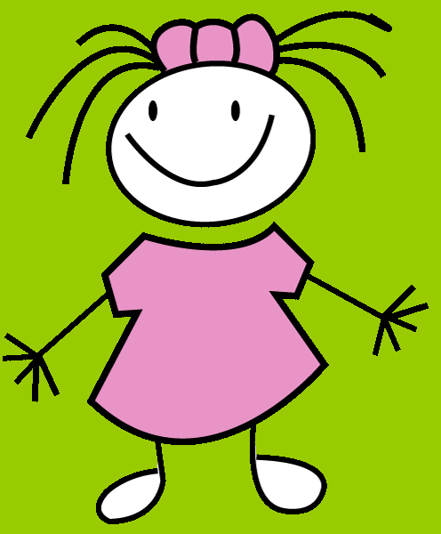
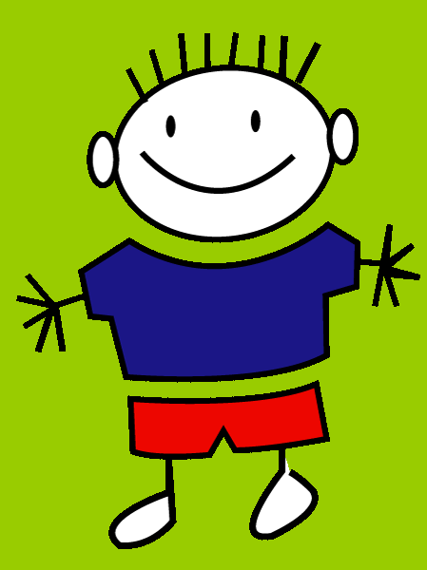
Traductions
1. Is het een meisje?
Antwoord (réponse) :
2. Is het een meisje?
Antwword:
Est-ce une fille?
Ja, het is een meisje
Nee, het is geen meisje.

Slide 6
Phrase relative avec pronom relatif die ou dat. Pour l’instant nous avons seulement vu le présent quand dans une P2 Cette phrase est fausse: Is het een jongen die agressief gekeken? Cette phrase est correcte: La première phrase est incorrecte car dans la P2 il manque l’auxiliaire avoir (heeft gekeken).
Is het een jongen die agressief kijkt?
Contentez-vous pour l’instant du présent dans les P2 (kijkt est au présent)

Slide 7
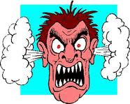
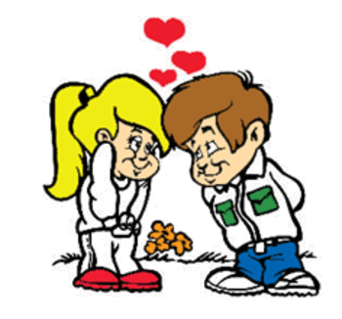
Traductions
1. Is het een jongen die agressief kijkt?
2. Is het een jongen die eenzaam is?
3. A quoi ressemble t-il?
Ja, het is een jongen die agressief kijkt.
Nee, het is een jongen die niet eenzaam is.
Hoe ziet hij eruit?

Slide 8
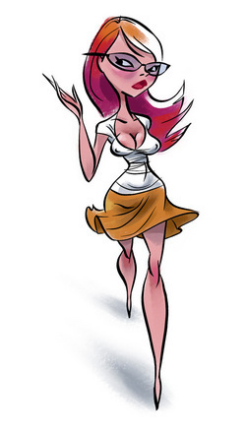
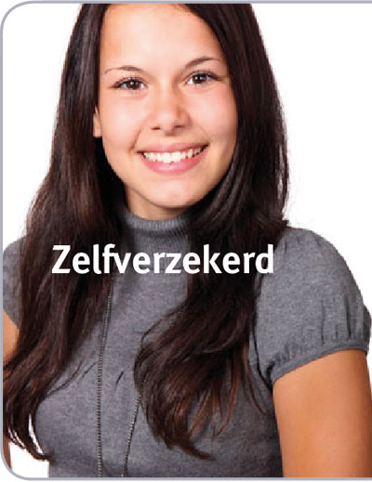
Traductions
4. Hoe zien ze eruit?
5. Comment se sentent-ils?
6. Is het een meisje dat zich zelfverzekerd voelt?
7. Is meneer Piens een jongen die zich depressief voelt?
8. Est-ce un garçon qui est têtu?
A quoi ressemble t-ils?
Hoe voelen ze zich?
Ja, het is een meisje dat zich zelfverzekerd voelt.
Nee, meneer Piens is een jongen die zich niet depressief voelt.
Is het een jongen die koppig is?

Slide 9
Traductions
Cela pourrait-il être Derek?:
C’est exact. Félicitations!
Non, malheureusement pas.
Zou het Derek kunnen zijn?
Dat klopt. Proficiat!
Nee, jammer genoeg niet!

